Slide 1
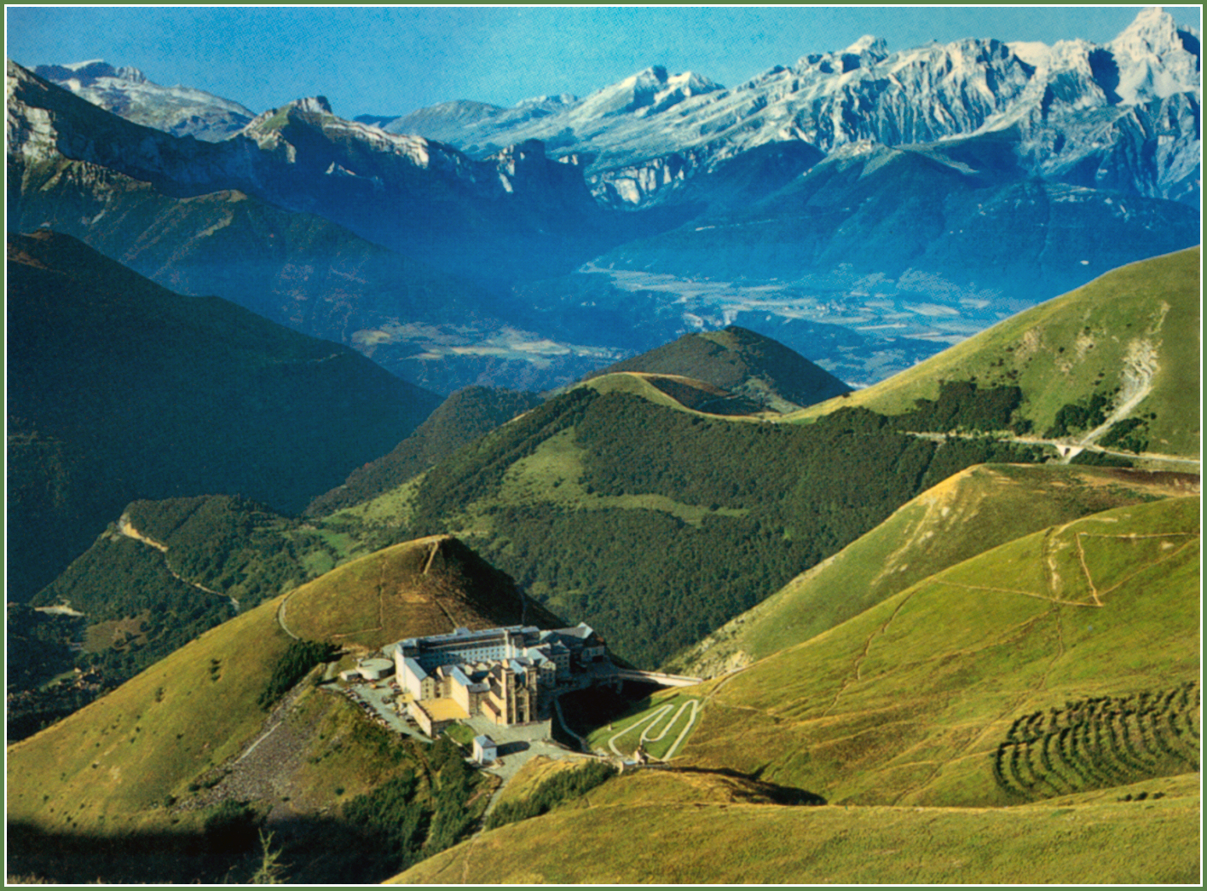
Poutní místa, kde se zjevila Panna Maria
Guadalupe, Mexiko
Paříž, ulice Rue du Bac, Francie
La Saletta, Francie
Lurdy, Francie
Garabandal, Španělsko

Slide 2
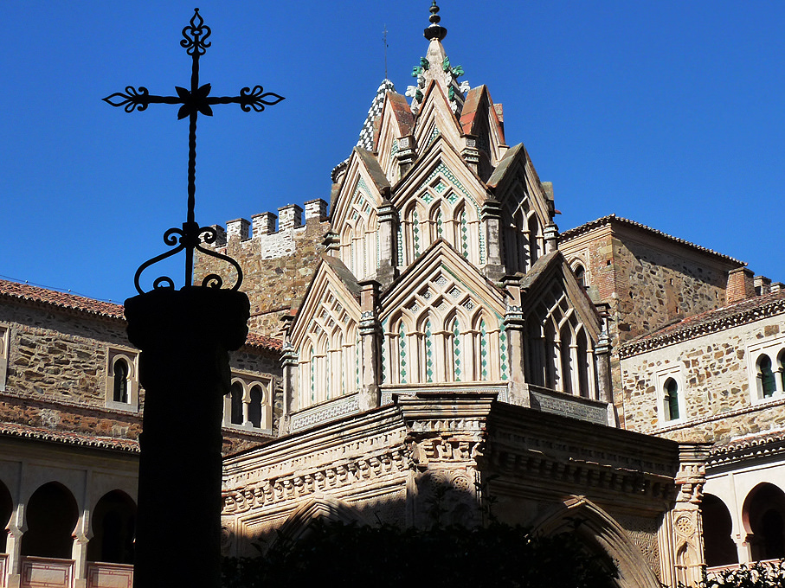
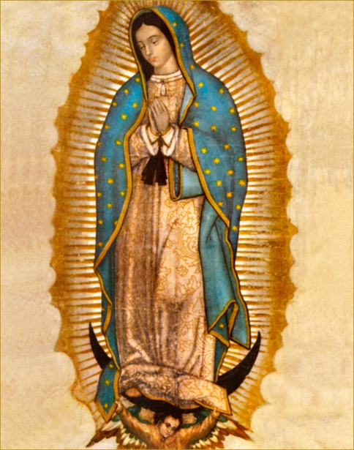
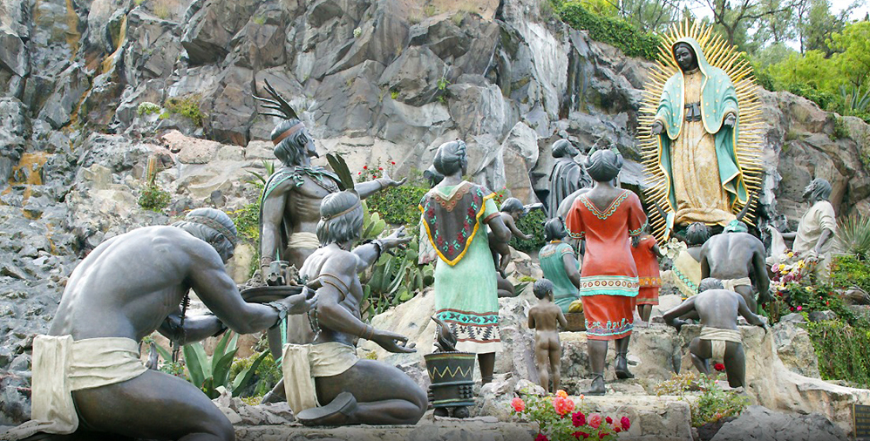
Guadalupe, Mexiko
prosinec 1531

Slide 3
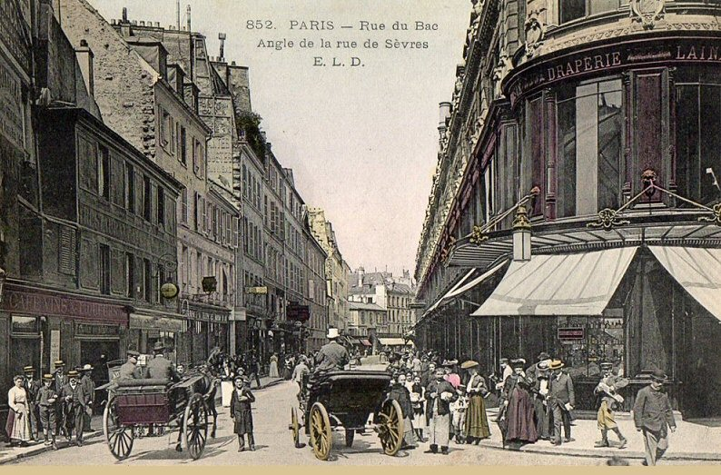
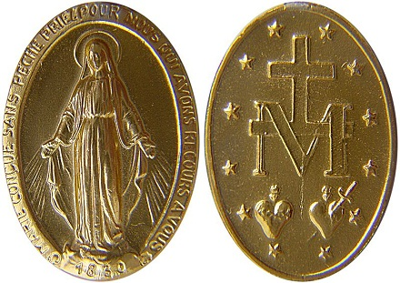
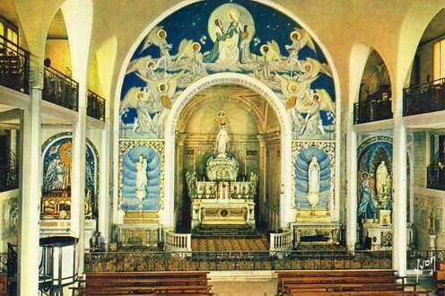
Paříž, ulice Rue du Bac, č. 140, Francie
svatá Kateřina Labouré
1830

Slide 4
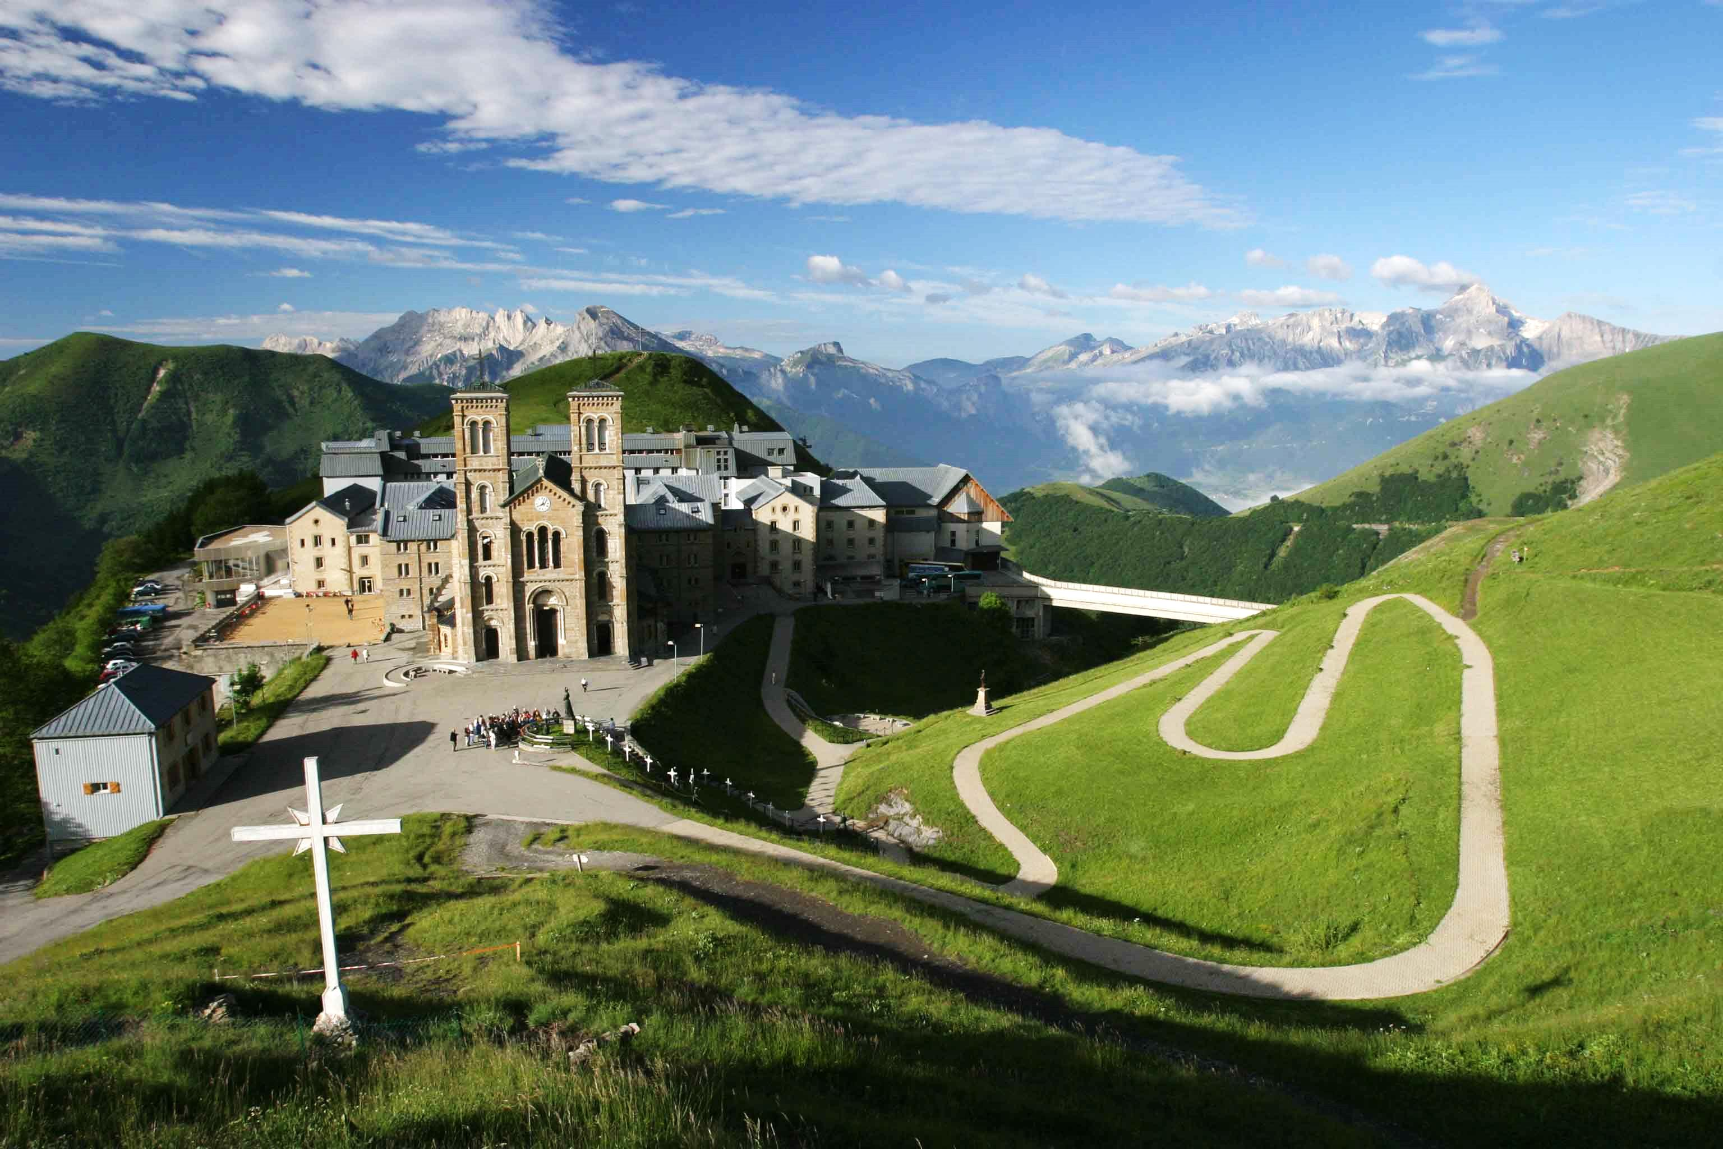
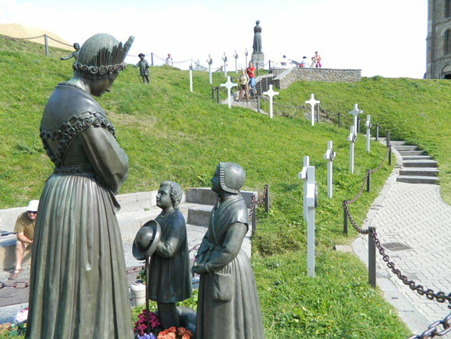
La Saletta, Francie
září 1846

Slide 5
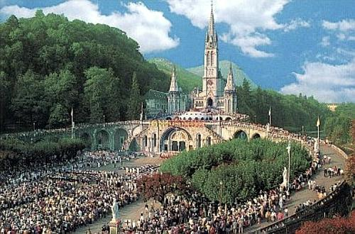
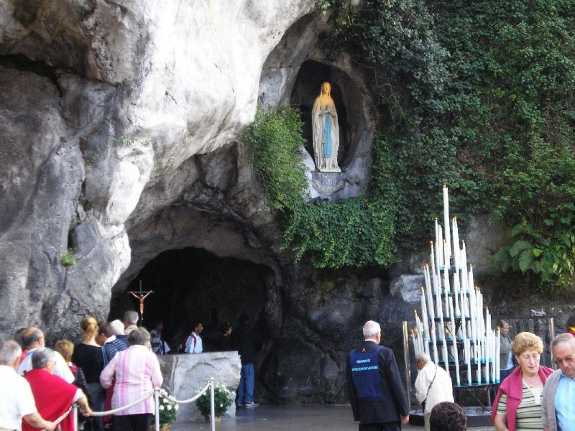
Lurdy, Francie
11.2. – 16. 7. 1858
svatá Bernadetta Soubirous

Slide 6
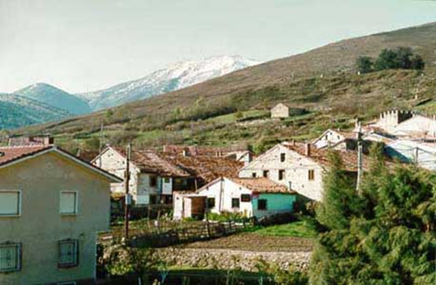
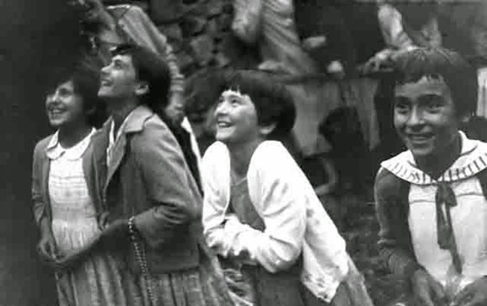
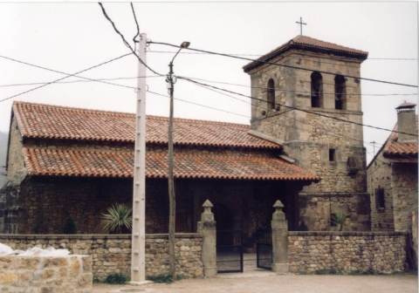
Garabandal, Španělsko
1961 – 1965
18. 6. 1961
první zjevení

Slide 7
Katechetické a pedagogické centrum Biskupství královéhradeckého, 2017
Pouze pro výukové účely.

